Slide 1
Sistem SmartMix pentru rețete și ingrediente
Ioan Constantin
Conducător științific:
Prof. Dr. Ing. Nirvana Popescu
Universitatea Politehnica București

Slide 2
Cuprins
1. Motivație
2. Arhitectura aplicației
3. Algoritmi folosiți
4. Evaluarea performanțelor

Slide 3
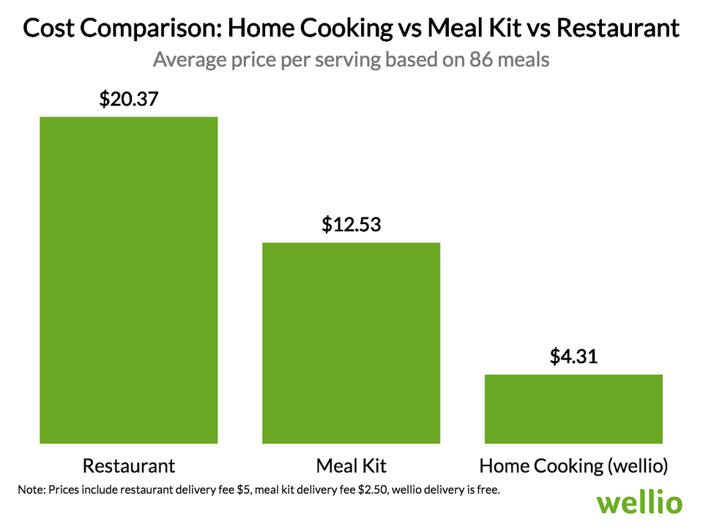
1. Motivație (I)
Sondaj realizat în
SUA în anul 2018
(pe un eșantion de
86 de mese)

Slide 4
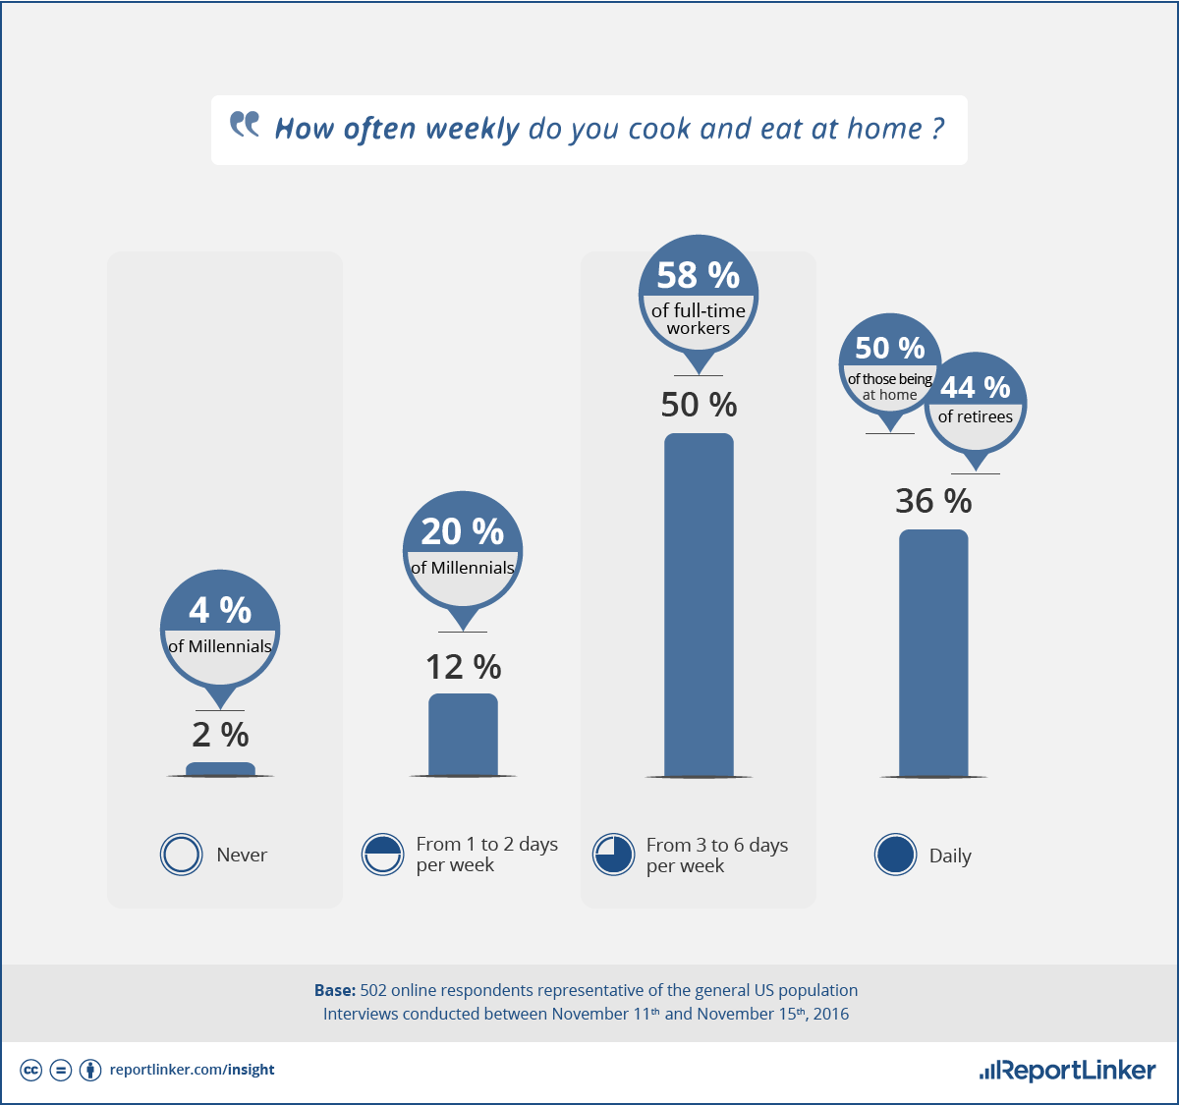
1. Motivație (II)
Sondaj realizat în
SUA în anul 2016
(pe un eșantion de
502 de persoane)

Slide 5
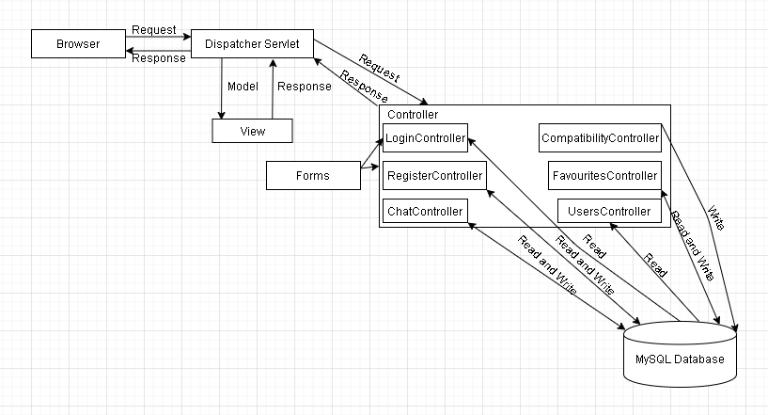
2. Arhitectura aplicației (I)

Slide 6
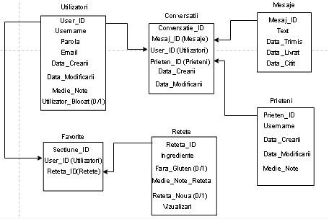
2. Arhitectura aplicației (II)
Diagrama bazei de date

Slide 7
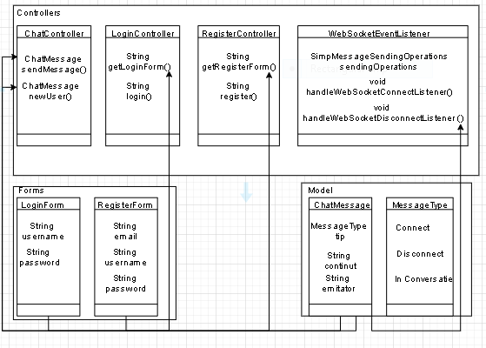
2. Arhitectura aplicației (III)
Diagrama de clase

Slide 8
3. Algoritmi folosiți
Dijkstra
  cel mai scurt drum – costul unei muchii (km)
  cel mai ieftin drum – costul unei muchii (preț transport + preț produs raportat la cantitate)
  cel mai rapid drum – costul unei muchii (min)
A* folosit pentru cazul limită

Slide 9
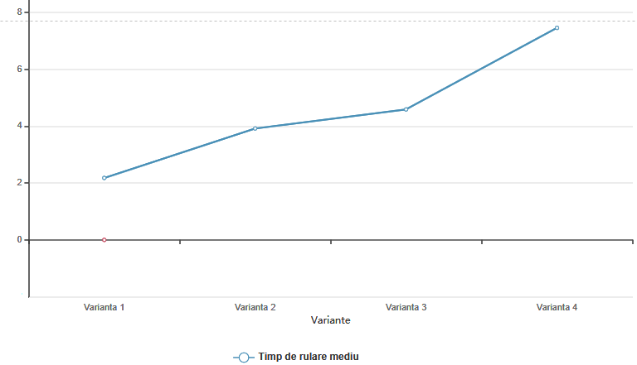
4. Evaluarea performanțelor (I)
Timpii medii de rulare (s) pentru 3 variante intermediare și varianta finală a aplicației: varianta 1 – 2,18 s, varianta 2 – 3,92 s, varianta 3 – 4,59 s, varianta 4 – 7,46s

Slide 10
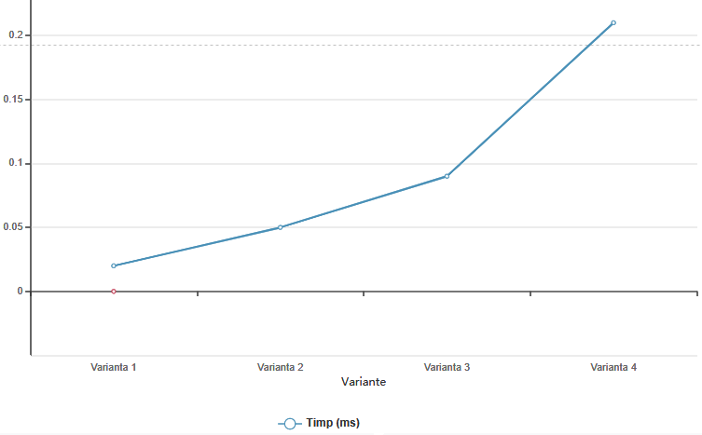
4. Evaluarea performanțelor (II)
Timpii (ms) în care se updatează baza de date pentru 4 variante de chat: varianta 1 – 0.02 ms, varianta 2 – 0.05 ms, varianta 3 – 0.09 ms, varianta 4 – 0.21 ms

Slide 11
Mulțumesc pentru atenție!

